Slide 1
Graph
: 대/내외 활동 공지 통합 플랫폼
Gragh : 류경빈, 박지수, 이지은
( 고학년부 )

Slide 2
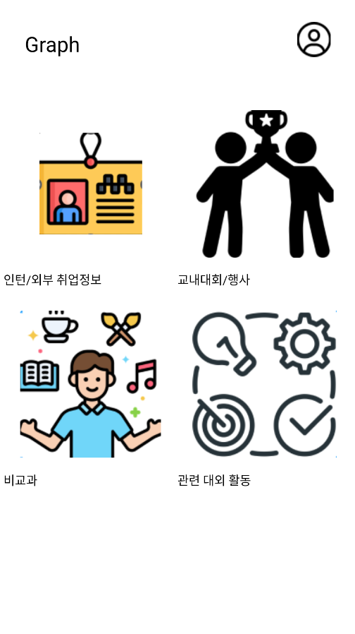
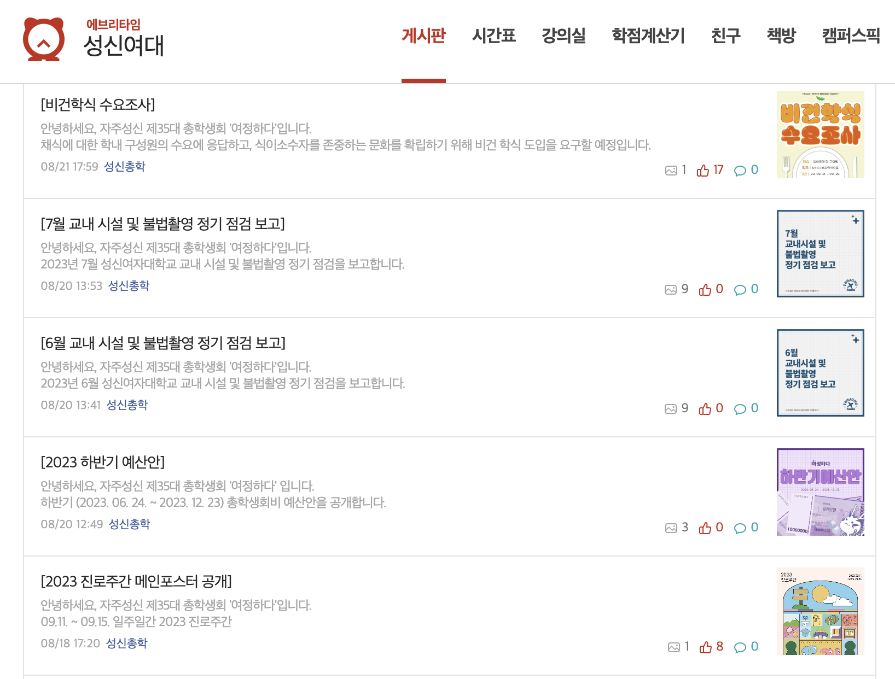
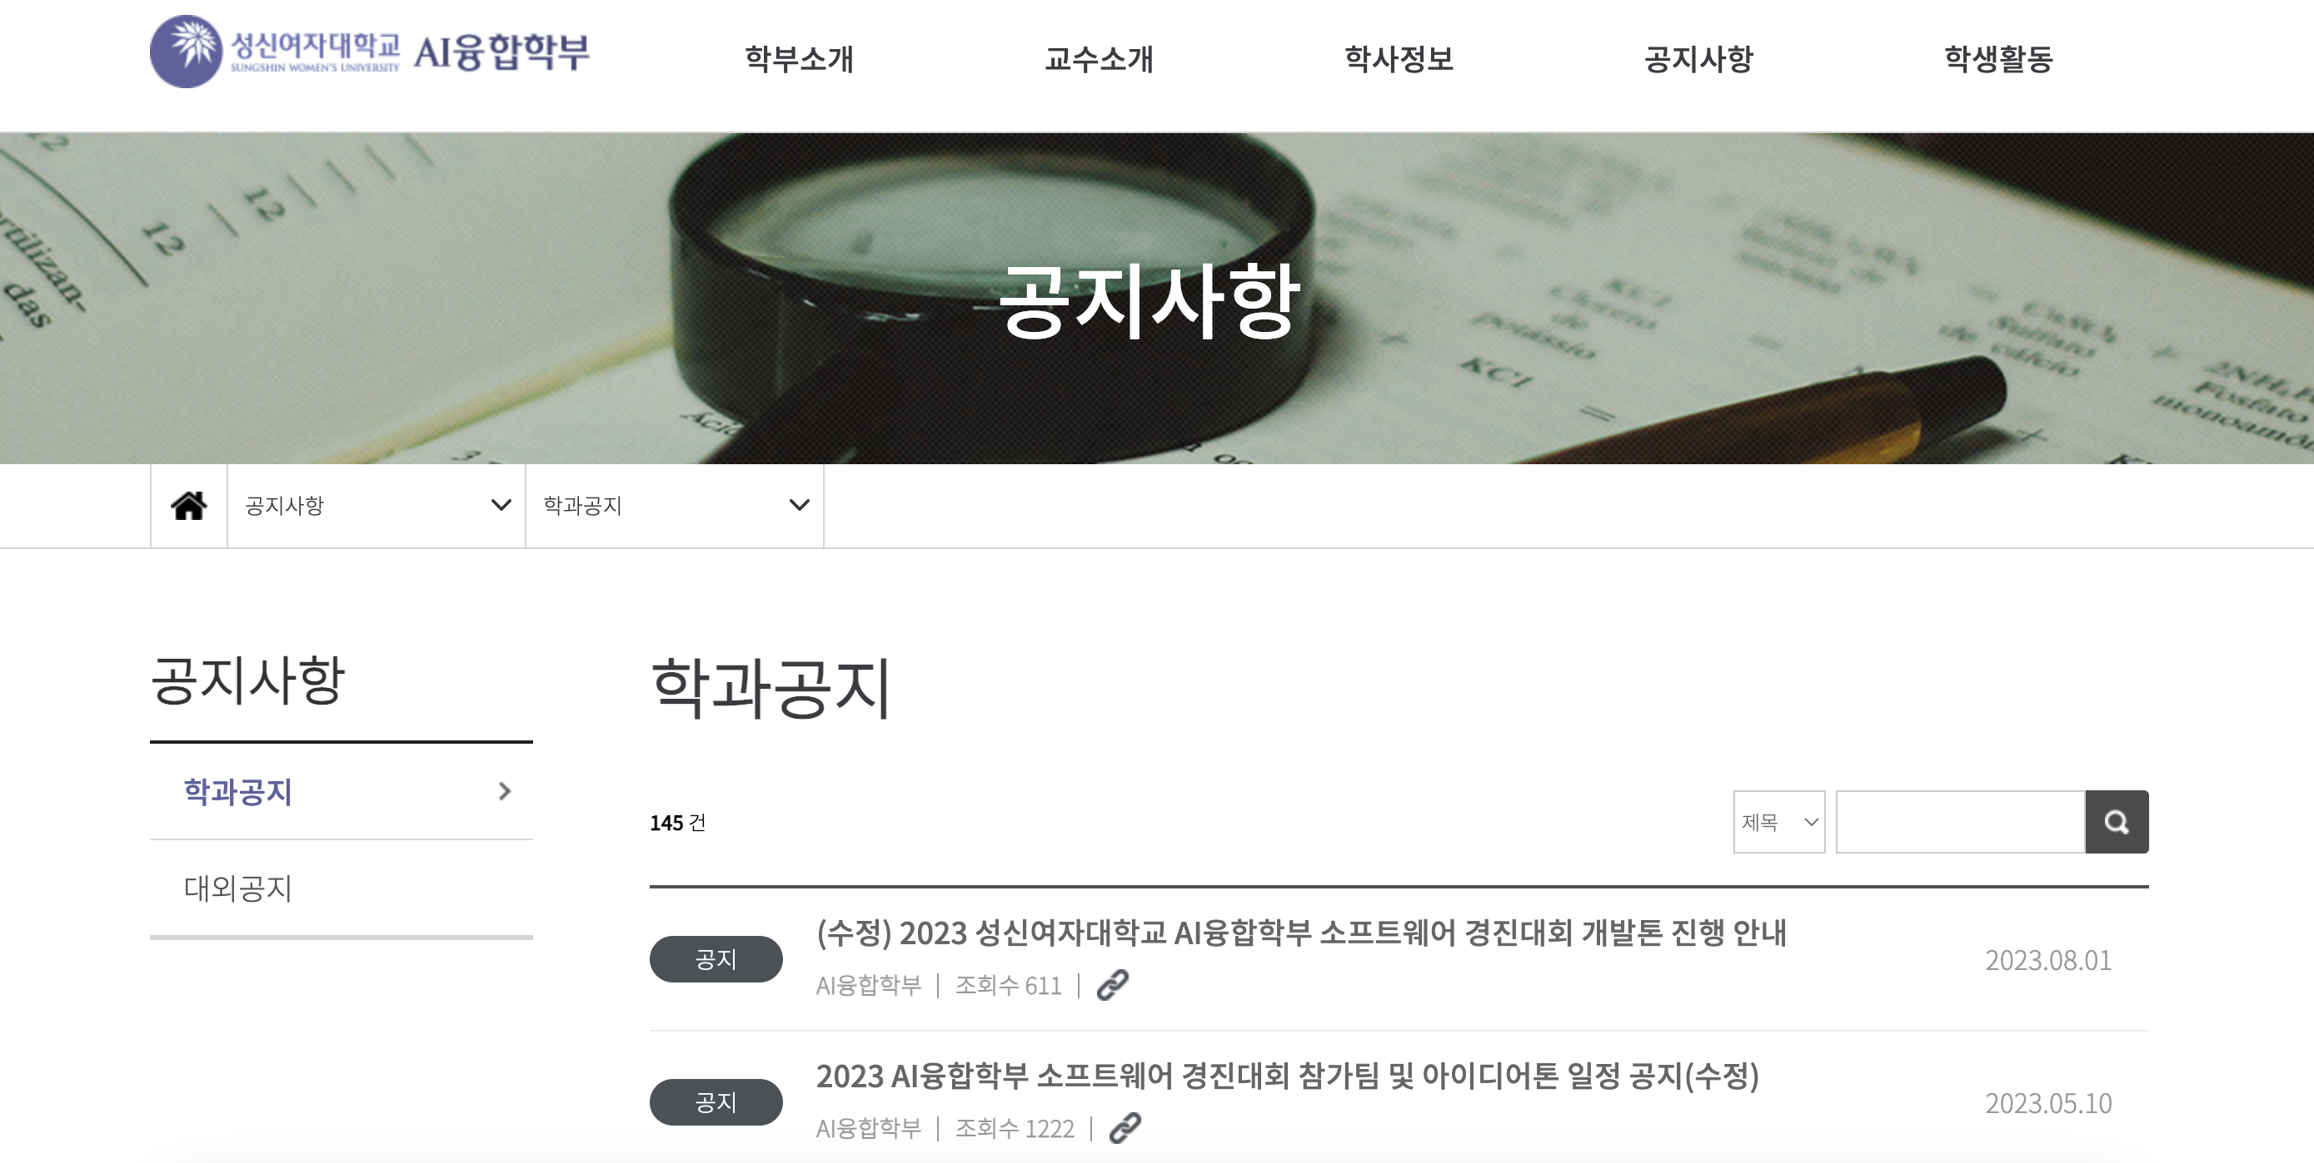
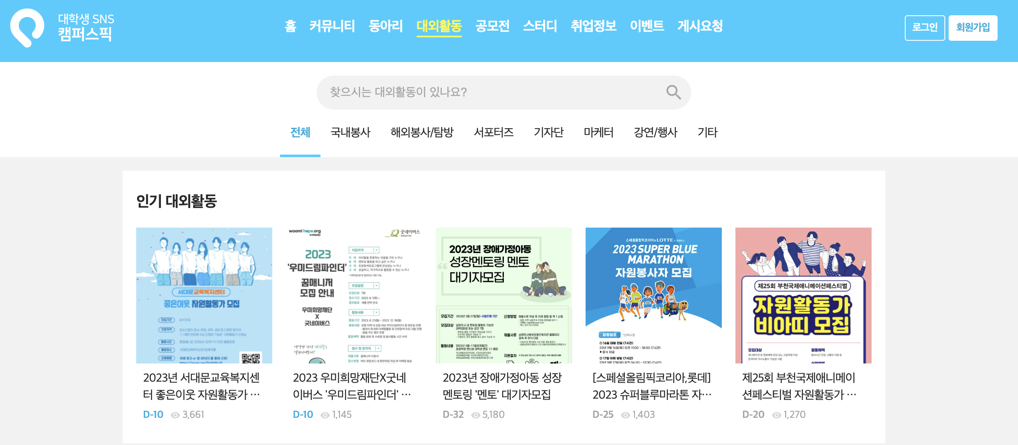
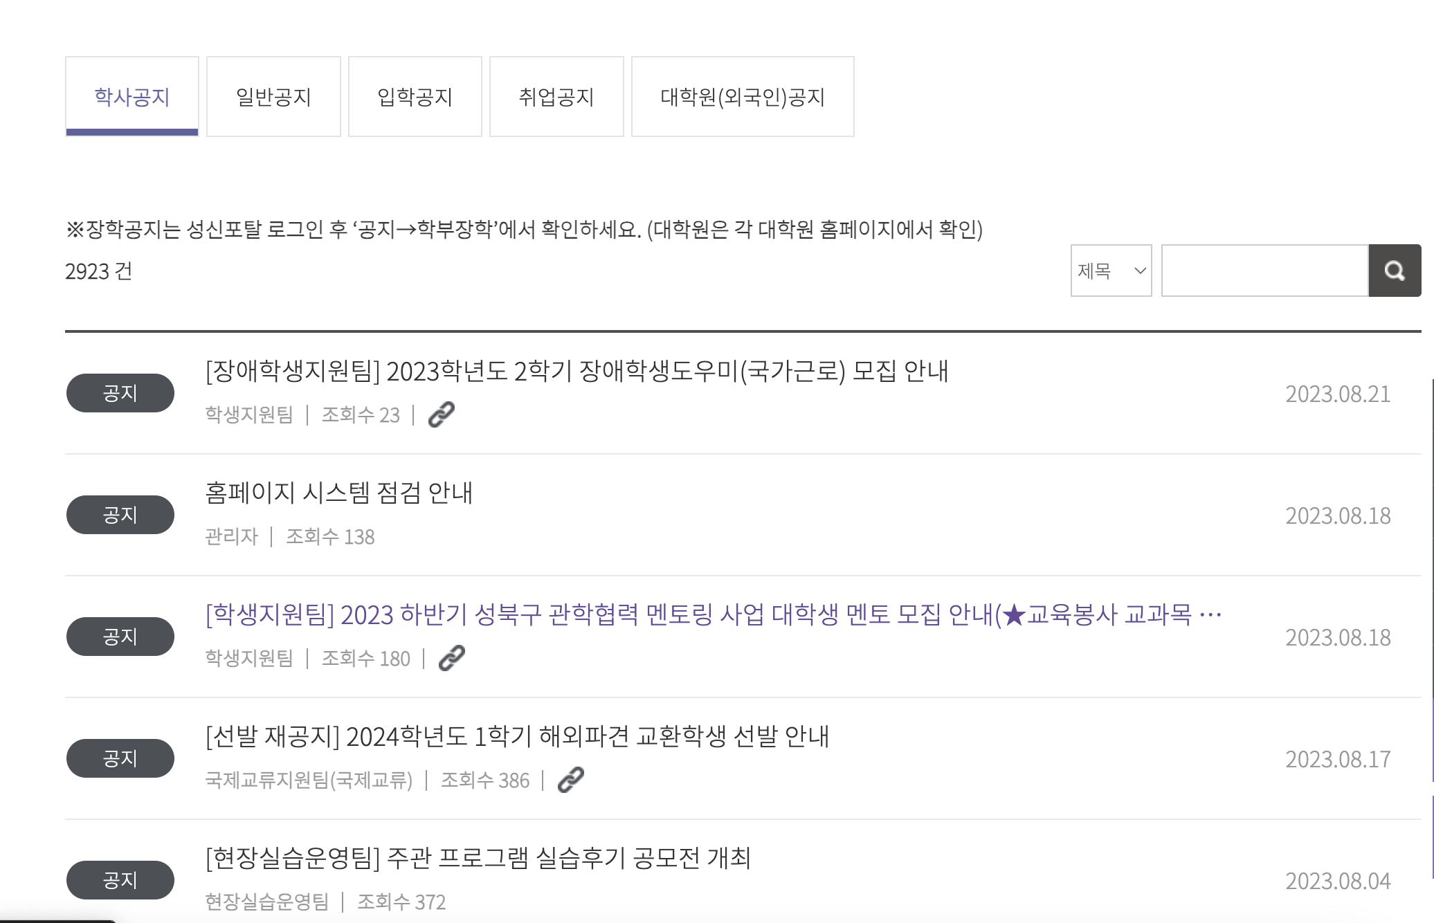
흩어져 있던 각종 공지사항, 대/내외 활동들을 한눈에

Slide 3
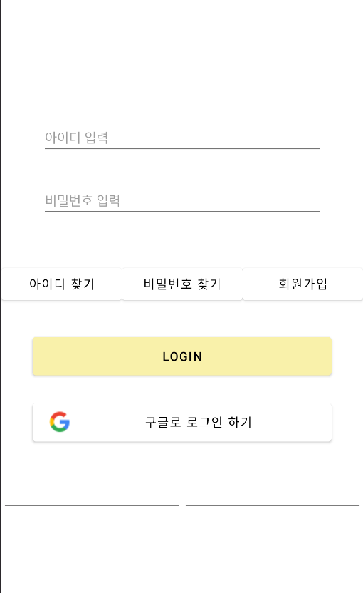
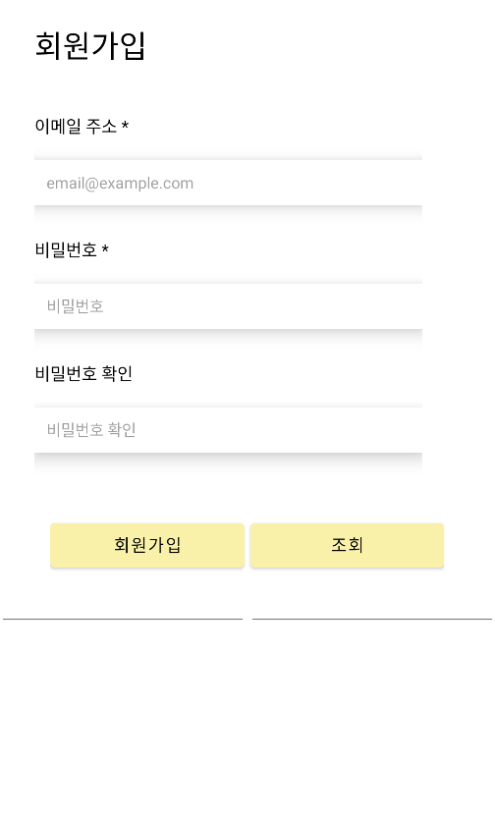
Purpose of Gragh
회원가입 절차 설명

Slide 4
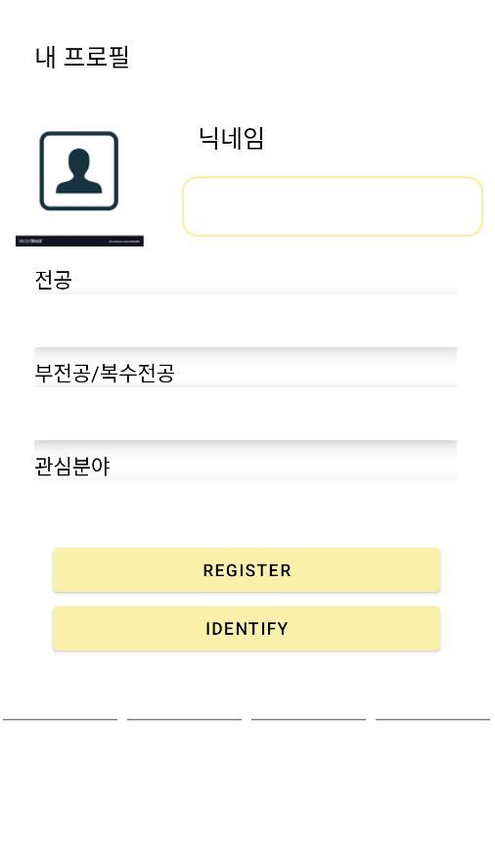
Purpose of Gragh
내 프로필에서 전공 및 세부 관심 사항 기재
기재된 정보 DB 저장
저장된 정보를 바탕으로 컨텐츠 추천

Slide 5
Purpose of Gragh
DB 저장 방법

Slide 6
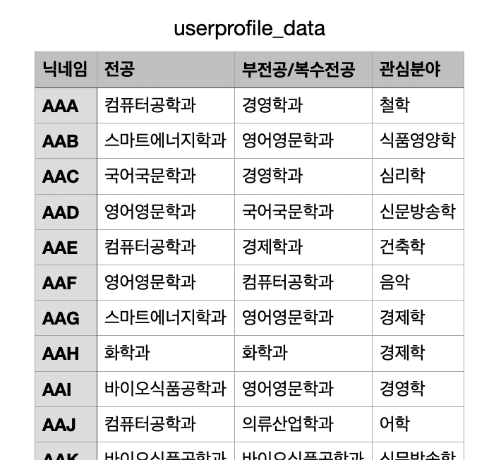
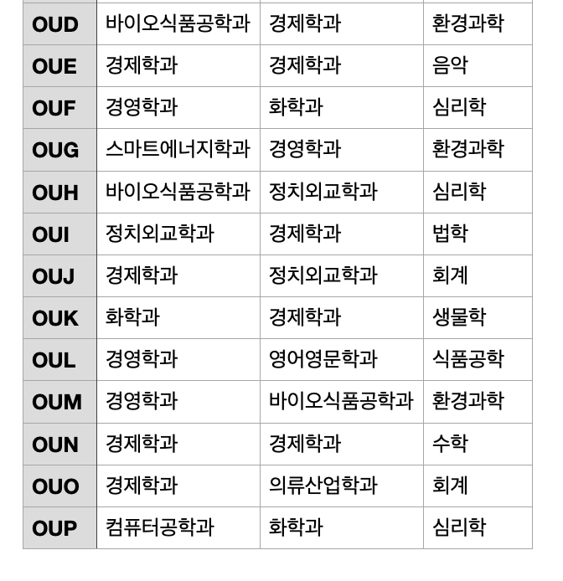
Purpose of Gragh
임의 데이터 만든 방법
.
.
.

Slide 7

Purpose of Gragh
카테고리 선택 시, 사용자에게 추천하는 컨텐츠 제공

Slide 8
Purpose of Gragh
코드 설명
추천 시스템 코드 사진
설명 : 이러한 경우에 cf 사용

Slide 9
Purpose of Gragh
코드 설명
추천 시스템 코드 사진
설명 : 이러한 경우에 cb 사용

Slide 10

Purpose of Gragh
추천 컨텐츠 이외에 다른 공지사항이 궁금할 경우, 더 알아보기 클릭

Slide 11
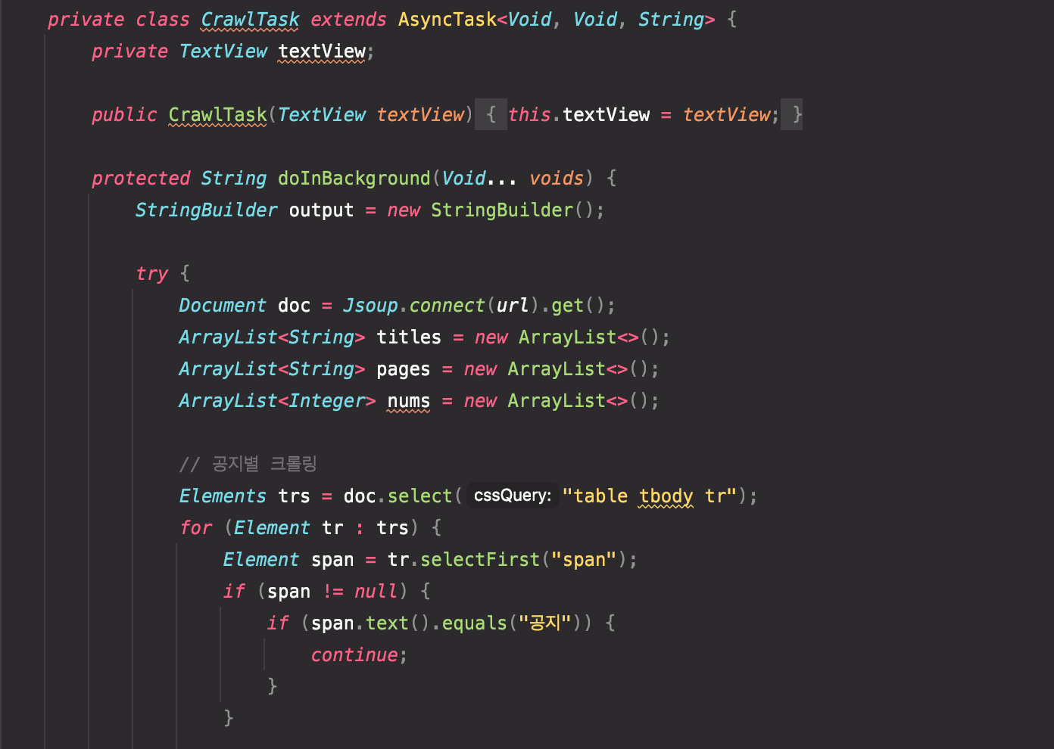
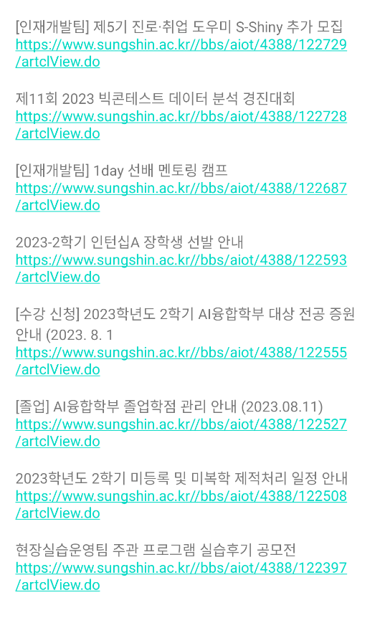
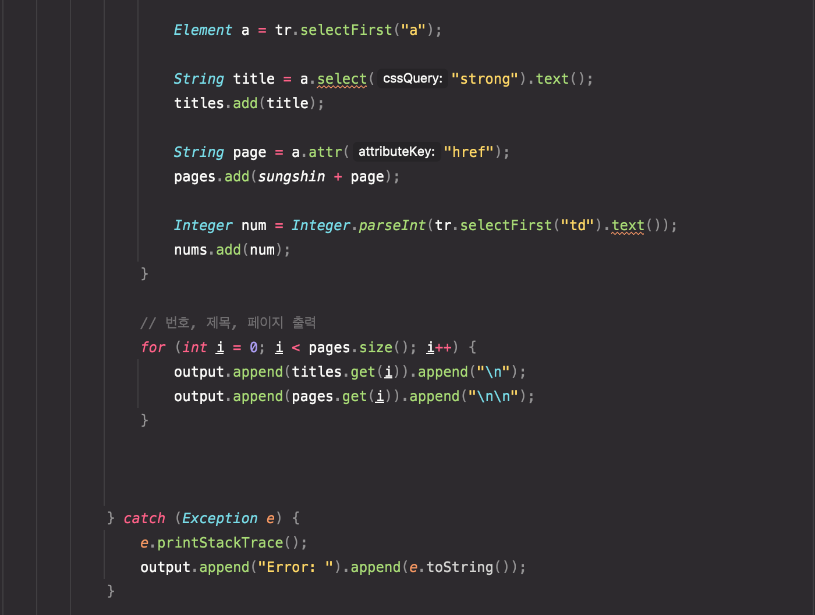
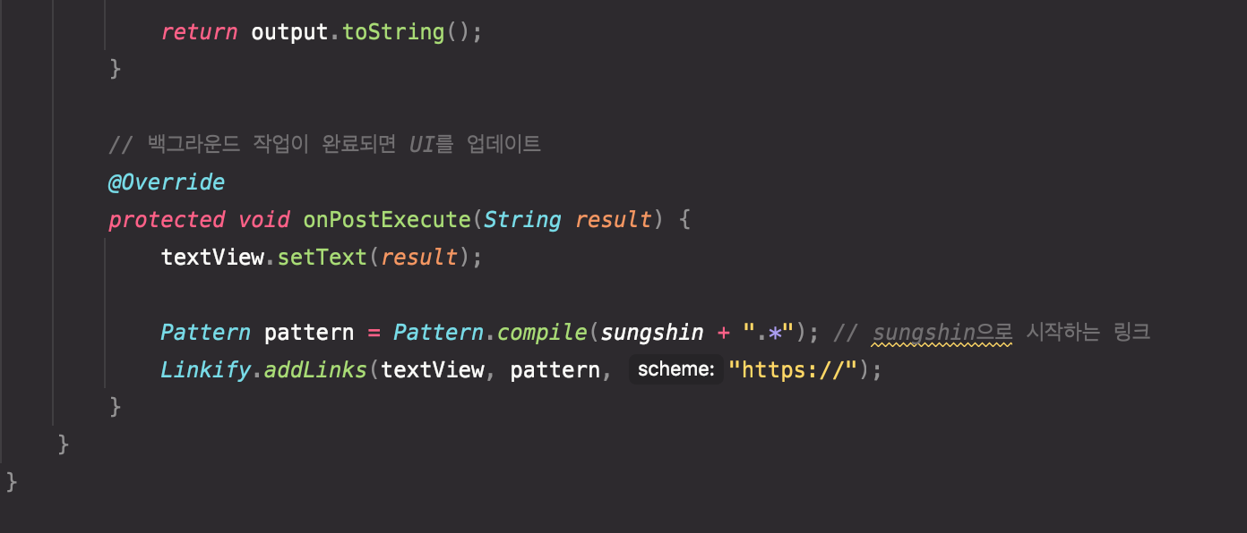
크롤링 구현
Jsoup 라이브러리 사용
더 알아보기 버튼이 눌리면, 백그라운드에서 크롤링 실행
지정된 URL( 사진은 AI융합학부 공지 ) 공지 크롤링
주요 공지와 같은 중복 공지 제거
공지 제목과 공지 개별 사이트 주소 get
사이트 클릭 시 바로 이동 가능하도록 Linkyfy 이용

Slide 12
향후 응용 분야
학교와 학과의 공지사항을 쉽고 빠르게, 한눈에 알 수 있다.
관심 있는 다른 과에 대한 정보도 바로 확인할 수 있다.
인턴, 교내 활동뿐만 아니라 동아리 등 추천 분야가 넓어질 수 있다.
더 나아가 학교 학생들만이 아니라, 이직을 준비하는 직장인, 대학원생들을 위해 응용될 수 있다.

